Slide 1


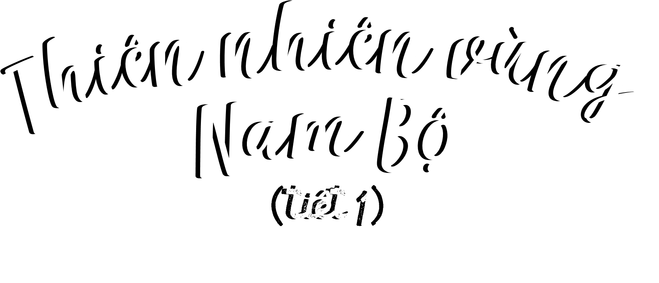

Slide 2
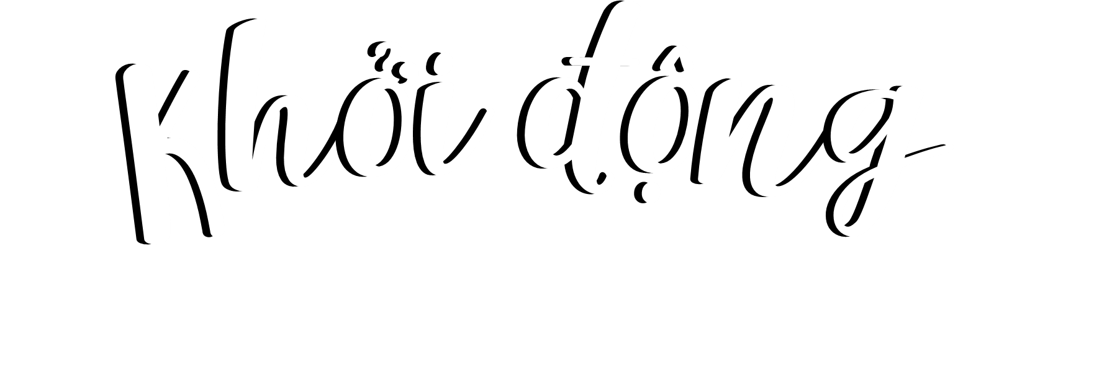

Slide 3

Tháp Mười nước mặn, đồng chua
Nửa mùa nắng cháy, nửa mùa nước dâng.
Tháp Mười là một địa danh ở vùng Nam Bộ. Em hãy cho viết câu ca dao trên nói lên điều gì ở vùng Nam Bộ?

Slide 4
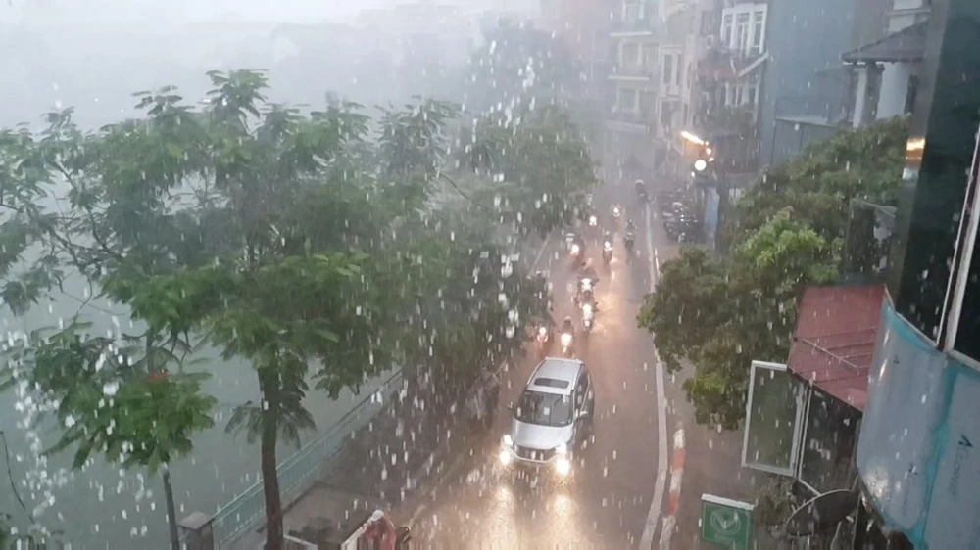
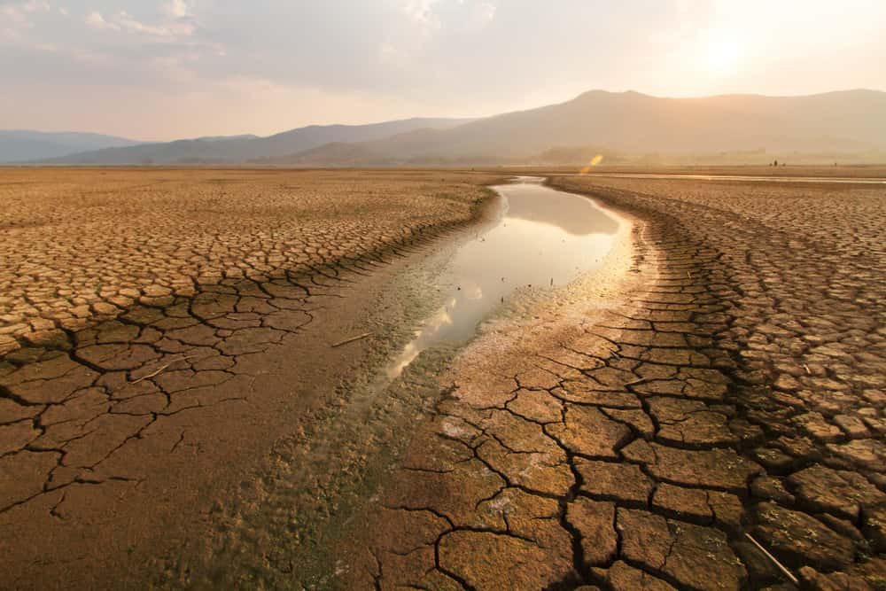
+ Đất đai thường bị nhiễm mặn, thiếu nước vào mùa khô.
+ Khí hậu trong năm chia thành 2 mùa rõ rệt: mùa khô (nhiệt độ cao, mưa ít); mùa mưa nước lũ dâng cao, thường gây tình trạng ngập lụt.

Slide 5


Slide 6

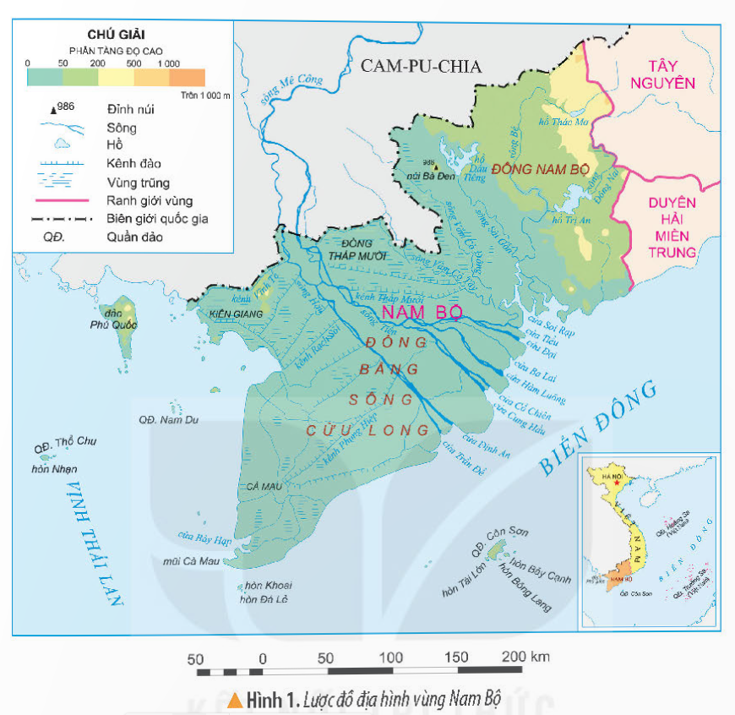
Đọc thông tin và quan sát hình 1, em hãy:
- Xác định vị trí của vùng Nam Bộ trên lược đồ.
- Kể tên các vùng, quốc gia tiếp giáp với vùng Nam Bộ.

Slide 7
Vùng Nam Bộ nằm ở phía nam của đất nước, gồm Đông Nam Bộ, Tây Nam Bộ (còn gọi là đồng bằng sông Cửu Long). Vùng Nam Bộ có vùng biển rộng lớn, nhiều tiềm năng.

Slide 8
Các vùng, quốc gia tiếp giáp Nam Bộ như: Cam - pu - chia; Tây Nguyên, Duyên hải miền Trung và biển Đông

Slide 9


Đọc thông tin và quan sát hình 1, em hãy:
- Xác định trên lược đồ vị trí của đỉnh núi Bà Đen và các vùng trũng: Đồng Tháp Mười, Kiên Giang, Cà Mau.
- Cho biết độ cao chủ yếu của vùng Nam Bộ.

Slide 10
Núi Bà Đen
Đồng Tháp Mười
Kiên Giang
Cà Mau

Slide 11
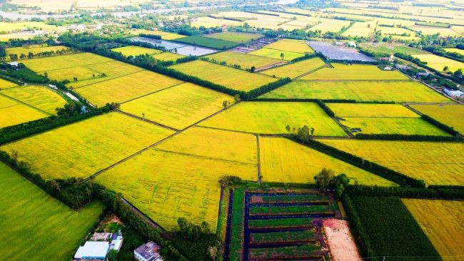
Một góc Đồng bằng sông Cửu Long

Slide 12
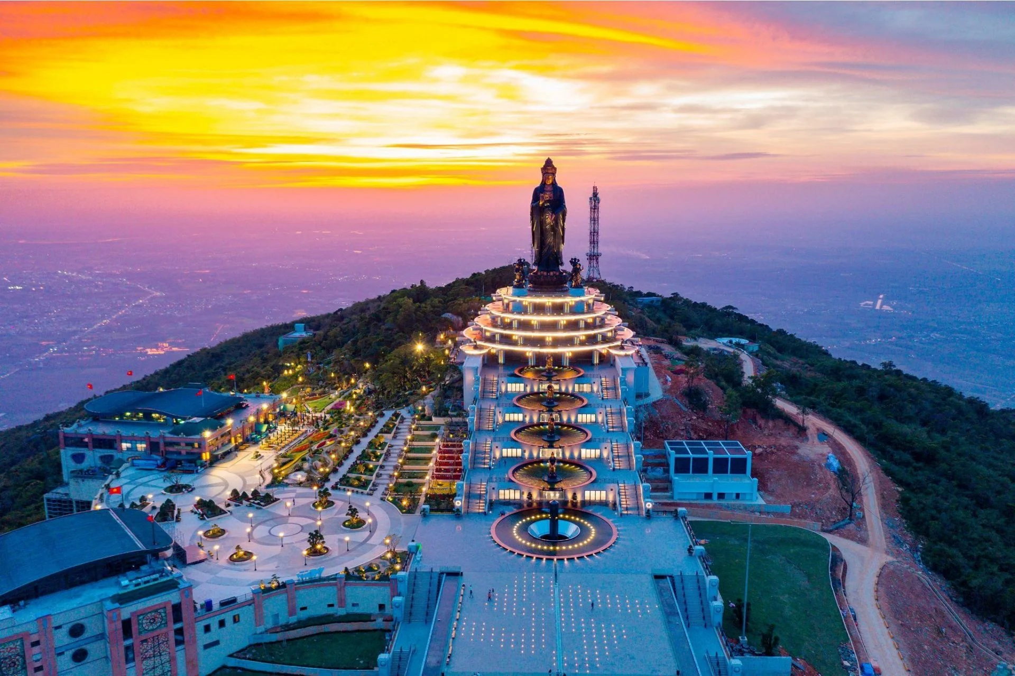
Núi Bà Đen tỉnh Tây Ninh gồm 3 ngọn núi tạo thành: núi Heo, núi Phụng và núi Bà Đen. Trong đó, đỉnh núi Bà Đen (986m) là đỉnh núi cao nhất Nam Bộ. Núi Bà Đen là một danh thắng nổi tiếng được coi là biểu tượng của tỉnh Tây Ninh.

Slide 14
Vùng Nam Bộ chủ yếu có địa hình đồng bằng, thấp, tương đối bằng phẳng. Độ cao chủ yếu của vùng Nam Bộ là khoảng 50m so với mực nước biển.

Slide 15



Đọc thông tin, em hãy nêu đặc điểm chính của khí hậu ở vùng Nam Bộ

Slide 16
b) Khí hậu
- Vùng Nam Bộ có nhiệt độ cao, trung bình trên 27°C.
- Khí hậu chia thành hai mùa rõ rệt:
+ Mùa mưa từ tháng 5 đến tháng 11, mùa khô từ tháng 12 đến tháng 4 năm sau.
+ Mùa khô thường mưa ít, gây ra tình trạng thiếu nước cho sinh hoạt và sản xuất.

Slide 17
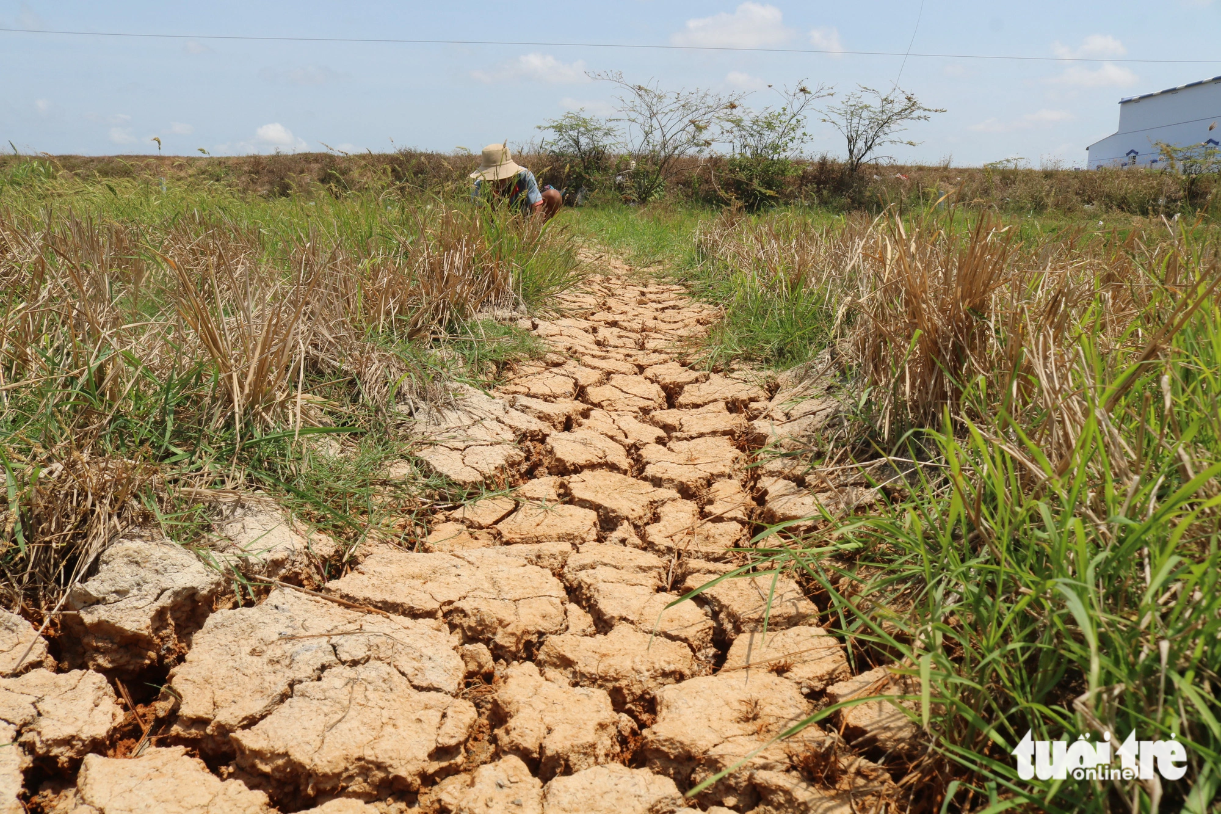
Mùa khô ở Nam Bộ thường ít mưa, thiếu nước trong sinh hoạt và sản xuất

Slide 18
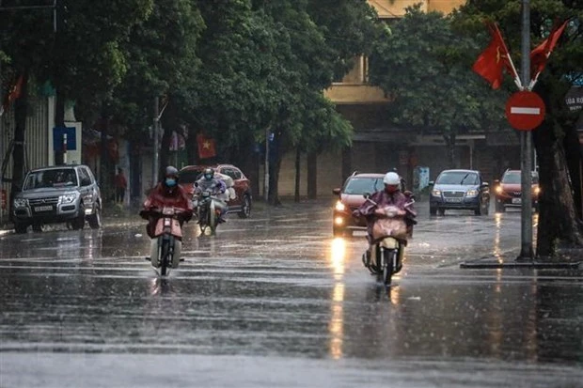
Mùa mưa ở Nam Bộ thường mưa dai dẳng, nhiều ngày liên tục.

Slide 19
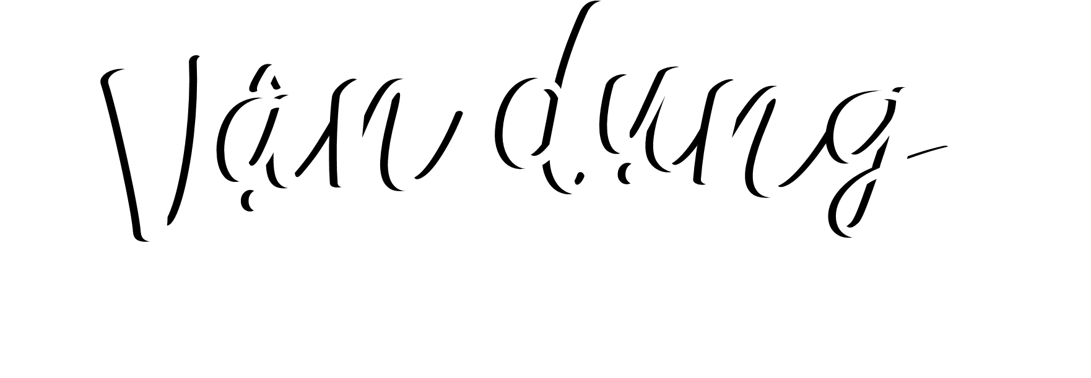

Slide 20


Mỗi tổ cử một số bạn tham gia theo lần lượt. Trong thời gian 1 phút mỗi tổ tìm trên quả địa cầu vị trí địa lí của vùng Nam Bộ . Tổ nào tìm đúng và nhanh nhất là thắng cuộc

Slide 21


Chia sẻ bài học với người thân.
Chuẩn bị bài mới.

Slide 22


Slide 23
GHI VỞ
1. Vị trí địa lí
Các vùng, quốc gia tiếp giáp Nam Bộ như: Cam - pu - chia; Tây Nguyên, Duyên hải miền Trung.
2. Đặc điểm thiên nhiên
a. Địa hình: Vùng Nam Bộ chủ yếu có địa hình đồng bằng, thấp, tương đối bằng phẳng.
b. Khí hậu:
+ Vùng Nam Bộ có nhiệt độ cao, trung bình trên 27°C. + Khí hậu chia thành hai mùa rõ rệt:

